Slide 1
Nokadyň Proýeksiýalary
Durmuşda duş gelýän çyzgylaryn hemmesi bolmasa-da, aglabasy Gaspar Monžuň usuly bilen, ýagny predmetleri iki sany biri-birine perpendikulýar bolan tekizliklere gönüburçly proýektirleme arkaly alnan çyzgylardyr. Kä halatlarda proýeksiýalary boýunça şekillendirilýän predmetleriň formalaryny (daşky görnüşlerini), ölçeglerini hem-de predmetiň aýry-aýry detallarynyň (bölekleriniň) özara ýerleşişlerini has aýdyň anyklamak üçin diňe iki tekizlik ulanylman, üç we ondan-da köp tekizlikler ulanylýar.

Slide 2
Her bir nokadyň ýa-da islendik predmetiň giňişlikdäki ýagdaýy
diňe olar haýsy hem bolsa bir koordinatalar sistemasynda ýerleşenlerinde
kesgitli bolýandyklary matematikadan mälimdir. Adatça şol koordinatalar
sistemasy edilip Dekartyň biri-birine perpendikulýar bolan üç sany
tekizlikden ybarat bolan koordinatalar sistemasy alynýar.
Üç tekizligiň kesişýän O nokady koordinatalaryň başlangyjy hökmünde
alynýar. Üç tekizligiň degişlilikde ikisiniň kesişýän göni çyzyklary X,
Y we Z bilen bellenilýär. Olara koordinata oklary diýilýär. X
okuň kömegi bilen giňislikdäki nokadyň abssissasy, Y okun kömegi
bilen ordinatasy we Z bilen bolsa applikatasy kesgitlenýär.
Kömekçi tor (setka) — harplar ýazylýan kömekçi çyzyklardan emele gelen tor. Toryň kömekçi çyzyklarynyň ädimi ýazgynyň çyzygynyň ýogynlygyna baglylykda kesgitlenýär.

Slide 3
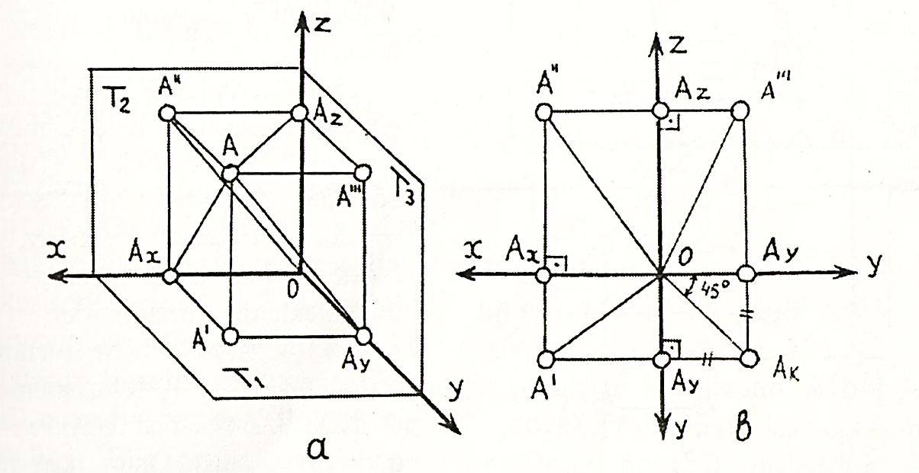
Görnüşi ýaly, eger Monzuň sistemasyndaky tekizlikleriň deregine Dekartyň sistemasynyň tekizlikleri ulanylsa örän amatly bolýar we şeyle hem alynýarlar. XOY tekizligi T1 bilen bellenilip, kese yerleşdirilýär. Oňa perpendikulýar bolan XOZ tekizlik T2 bilen bellenilýär. T1 we T2, tekizlikleriň ikisine hem bilelikde perpendikulýar bolan YOZ tekizlik T3 bilen bellenilýär. T2 we T3 tekizlikleriň ikisi hem T1, tekizlige perpendikulýar bolandyklary üçin dikdirler. Olardan T, tekizligi ýüzi bärik edip, beýlekisini bolsa gapdalda ýerleşdirýärler.

Slide 4
Giňişlikdäki nokatlar T1, T2 we T3 tekizliklere gönüburçly proýektirlenýärler. Şeyle proýektirlemede her bir tekizlikde giňişlikdäki nokatlaryň proýeksiyalarynyň köplügi emele gelýär. Ýagny her bir T1, T2, we T3 tekizlikler nokatlaryň gönüburçly proýektirlenip alnan proyeksiyalarynyň köplügidir. Ol tekizliklere proýeksiýalaryn tekizlikleri ýa-da ýöne proýeksiýalar tekizlikleri diýilýär. Kese (gorizontal) ýerleşen T1 tekizlige proýeksiýalaryň kese (gorizontal) tekizligi diýilýär. T2 tekizlik ýüzi bärik edilip ýerleşdirileni üçin, oňa proýeksiýalaryň ýüzbe-ýüz (frontal) tekizligi, T3 tekizlik gapdalda ýerleşdirileni üýin oňa proýeksiýalaryň gapdal (profil) tekizligi diýiläýär.

Slide 5
Giňişlikde X, Y, Z koordinatalary bilen berlen A (X, Y, Z) nokadyň T1, T2, we T3 tekizliklerdäki gönüburçly proýeksiýalaryny tapmak üçin, A nokatdan şol tekizliklere perpendikulýar bolan göni çyzyklar inderilýär we ol perpendikulýarlaryň proýeksiýalar tekizlikleri bilen kesişýän nokatlary kesgitlenýär. Ozal belli bolşy ýaly, A nokatdan T1 tekizlige inderilen perpendikulýar T1 tekizligi A' nokatda kesýändir. A' nokada A nokadyň ýokarsyndan (gorizontal, kese) proýeksiýasy diýilýär. A nokatdan T2 we T3 tekizliklere inderilen perpendikulýarlar, ol tekizlikleri degişlilikde A" we A"' nokatlarda keserler. Bu yerde A" nokada A nokadyň öňünden (frontal, ýüzbe-ýüz) proýeksiýasy, A”' nokada bolsa gapdalyndan (profil, gapdal) proýeksiýasy diýilýär.

Slide 6
Şu atlara baglylykda, kä halatlarda proýeksiýalaryň kese (gorizontal) tekizligine ýokarsyndan proýeksiýalar tekizligi, T1, we T3 tekizliklerine bolsa degişlilikde — öňünden proýeksiýalar we gapdaldan (gapdalyndan) proýeksiýalar tekizlikleri hem diýýärler. T1, T2 we T3 tekizlikleriň degişlilikde özara kesişýän X, Y we Z göni çyzyklaryna proyeksiyalaryň oklary ýa-da ýöne proýeksiýa oklary hem diýilýär.

Slide 7
Nokadyň her bir proýeksiýasy onuň iki koordinatasynyň kömegi bilen kesgitlenýär, ýagny:
— nokadyň ýokarsyndan proýeksiyasy — x we у koordinatalar bilen,
— nokadyň öňünden proýeksiýasy — x we z koordinatalar bilen,
— nokadyň gapdal proýeksiýasy — у we z koordinatalar bilen, sebäbi T1 tekizlikde ýerleşen her bir nokat üçin, şol sanda A nokadyň A' proýeksiýasy üçin hem Z=0, T2 tekizlikde yerleşen nokatlar üçin Y=0, T3 tekizlikde ýerleşen nokatlar üçin bolsa X=0 bolar.

Slide 8
Şeýlelikde, nokadyň berlen koordinatalary boýunüa onuň üç proýeksiýasyny tapmak bolar. Görnüşi ýaly nokadyň islendik iki proýeksiýasy hem nokadyň üç koordinatasyny kesgitleýändir. Diýmek, nokadyň ginişlikdäki ýagdaýyny onuň iki proýeksiýasy bilen hem doly kesgitläp bolar. Ozal bellenişi ýaly, Monžuň sistemasynyň tekizlikleriniň deregine Dekartyň sistemasyndaky tekizlikleri ulanmak örän amatlydyr. Ýöne bu sistemada matematikada bolşy ýaly X okun položitel ugry O nokatdan sag tarapa ugrukdyrylan bolman, tersine, çep tarapa, Y okun položitel ugry O nokatdan bärligine, Z okuňky bolsa O nokatdan ýokarlygyna ugrukdyrylandyr. Ol oklaryň O nokatdan garşylykly taraplary otrisatel ugurlarydyr. Şeýle sistema Garaşsyz dowletleriň Arkadaşlygyna girýän döwletlerde we birnäçe Ýewropa ýurtlarynda kabul edilendir

Slide 9
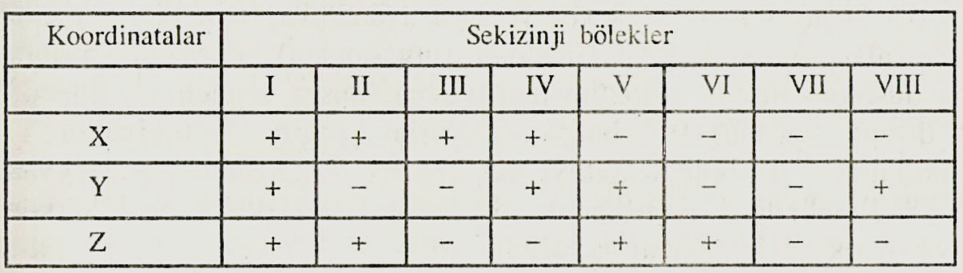
Suratdan görnüşi ýaly, T1, T2 we T3 tekizlikler bilelikde giňişligi 8 bölege-oktanta bölýändirler (oktanta — grekçeden terjime edilende — octons-sekizinji bölek diýmekdir). Haýsy sekizinji bölegiň niredeligi Rim sifrler bilen görkezilendir, mysal üçin, 1 bölek T1, tekizlikden ýokarda, T2, tekizlikden bärde we T3 tekizlikden bolsa çepde ýerleşendir. A nokat birinji bölekde ýerleşendir. Nokatlar giňişlikde islendik sekizinji bölekde, proýeksiýalar tekizliklerinde ýa-da proýeksiýalar oklarynda hem ýerleşip bilerler. Şoňa baglylykda ol nokady kesgtleýän üç koordinatanyň bahalary we belgileri islendik sanlar ýa-da belgiler bolup bilerler.

Slide 10
Berlen nokadyň koordinatalarynyň belgilerini jedweldäki belgiler bilen deneşdirip, nokadyň haýsy sekizinji bölekde ýerleşýändigini bilip bolar. Mysal üçin, A(10, -20, -30) nokadyň X koordinatasy položitel (plýus), Y bilen Z koordinatalary bolsa otrisatel (minus) belgili sanlardyr. Diýmek, A nokat 3-nji bölekde ýerleşendir. Nokadyň haýsy sekizinji bölekdedigini jedwelsiz hem anyklamak bolar. Mysal üçin, A nokadyň X koordinatasy položitel. Diýmek, 8 sany sekizinji bölegiň diňe 1-4-nji böleklerinde X položiteldir. Ol 4 sany sekizinji bölekleriň diňe 2-njisinde we 3-njisinde Y koordinata otrisateldir. Galan 2 we 3-nji bölekleriň bolsa diňe 3-njisinde Z otrisateldir. Diýmek, A nokat 3-nji bölekde ýerleşendir.

Slide 11
Predmetiň gönüburçly proýeksiýalaryny gurmak üçin suratdaky nusgadan peýdalanylýar. Bu nusga ginişlik nusgasydyr. Tekizlikler şeyle ýerleşenlerinde predmetiň T1, we T3 tekizliklerdäki proýeksiýalary ýoýulyp görünýär. Emma olaryň ýoýulman yerleşmekleri möhümdir, çünki predmetiň çyzgysy (proýeksiýasy) boýunça onuň gurluşyny, ölçeglerini görnüşini kesgitlemeklik çyzgy geometriýasynyň esasy meseleleriniň biridir. Ýoýulman ýerleşmekleri üçin predmetleriň proýeksiýalary bir tekizlikde bolar ýaly etmek gerekdir. Onuň üçin berlen predmet, T1, T2 we T3 tekizliklere proyektirlenenden soň ol tekizlikleriň üçüsini hem biri-biri bilen gabat geler ýaly etmelidir, ýagny T1, T2 we T3 tekizlikleri utgaşdyrmalydyr.

Slide 12
Baglanyşyk boýunça adatça nokadyň iki proýeksiýasy berlende üçünji proýeksiýasy tapylýar. Şeyle baglanyşygy O merkezde Y ya-da Z oklara 45° burç bilen geçirilen göni çyzygyň kömegi bilen-de amala aşyryp bolýar. Mysal üçin, nokadyň ýokarsyndan we öňünden berlen proýeksiýalary boýunça, gapdal proýeksiýasyny tapmak üçin, A ' nokatdan Y oka perpendikulýar bolan göni çyzyk geçirilýär. Ol göni çyzygyň Y oka 45" burç bilen geçirilen OK göni çyzygy bilen kesişýän Ak nokady tapylýar. Ol nokatdan Z oka parallel bolan göni çyzygy geçirilýär.Ol göni çyzygyň A" nokatdan Z oka perpendikulýar bolup geçen göni çyzyk bilen kesişýän nokady tapylýar. Ol nokat A nokadyň gapdaldan proýeksiýasydyr.

Slide 13
Predmetler T1, T2 we T3 tekizliklere gönüburçly proýektirlenilenlerinden soňra ol tekizlikleriň (özlerinde emele gelen proýeksiýalar bilen bilelikde) biri-biri bilen utgaşdyrylyp alnan şekiline kompleks çyzgy, ortogonal çyzgy ýa-da ýöne çyzgy (эпюр) diýilýär. çyzgyda proýeksiýalar tekizlikleriniň gyralaryny çäklendirýän çyzyklar adatça görkezilmeýär. Şeyle emele gelen çyzgynyň üsti bilen nokadyň proýeksiýalarynyň berilmegi, onuň gönüburçly koordinatalarynyň üsti bilen berildigi diýildigidir.

Slide 14
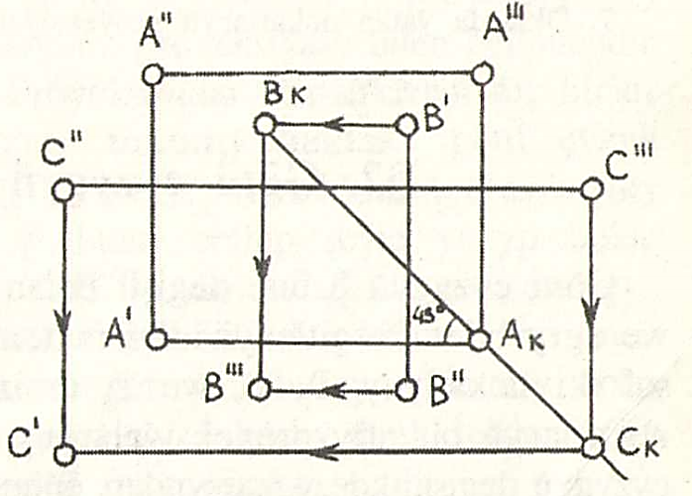
Mysal. A nokadyň berlen üç proýeksiýasy boýunça, В we С nokatlaryň iki proýeksiýasy berlende üçünji proýeksiýasyny tapmaly.
Çözülişi: A nokadyň A' proýeksiýasyndan A'' A''' baglanyşyk çyzygyna hem-de A''' proýeksiýasyndan A' A'' baglanyşyk çyzygyna parallel bolan göni çyzyklar geçirilýär. Olaryň kesişen ýerinde Ak nokat alynýar. Ak nokatdan A' Ak ýa-da A'"Ak göni çyzyklara 45° ýapgytlykda bolan göni çyzygy, ýagny A'AkA''' göni burçuň bissektrisasy geçirilýär.

